Slide 1

Fritidshemmets didaktik
Göteborg 7-8 September 2023
Jonne Söderholm
JONAS.SODERHOLM@hkr.se

Slide 2
”Utveckla en medvetenhet om varför didaktiska val och ämneskunskap i fritidshemspedagogik är betydelsefulla aspekter att ha med sig i ett medvetet professionellt förhållningsätt.
Såväl fritidshemmet som rasten som kontext borde vara barncentrerade verksamheter som tar utgångspunkt i barns intressen, behov och erfarenhet (nyfikenhet)
Vilka olika didaktiska val och perspektiv kan möjliggöra detta?”
Didaktik handlar om hur man bäst ska organisera för lärande.

Slide 3
Tillgänglig lärmiljö och undervisning
Situationsstyrt
Upplevelsebaserat
Grupporienterat
Didaktik i fritidshem/Fritidshemmets didaktik
Tillgänglighet och delaktighet - Specialdidaktik?

Slide 4
Varför?
Barns handlingsutrymme under skolans raster (Söderholm, 2019)
Didaktik i fritidshem – en diskursteoretisk studie av hur begreppet didaktik framställs (Söderholm, 2021)
Examensmål: ”Studenter ska visa förmåga att tillämpa sådan didaktik och ämnesdidaktik inklusive metodik som krävs för undervisning och lärande inom det fritidspedagogiska området och inom det eller de ämnen som utbildningen avser och för yrkesutövningen i övrigt” – styrande mot en ”skolifiering” av fritidshemmets verksamhet.

Slide 5
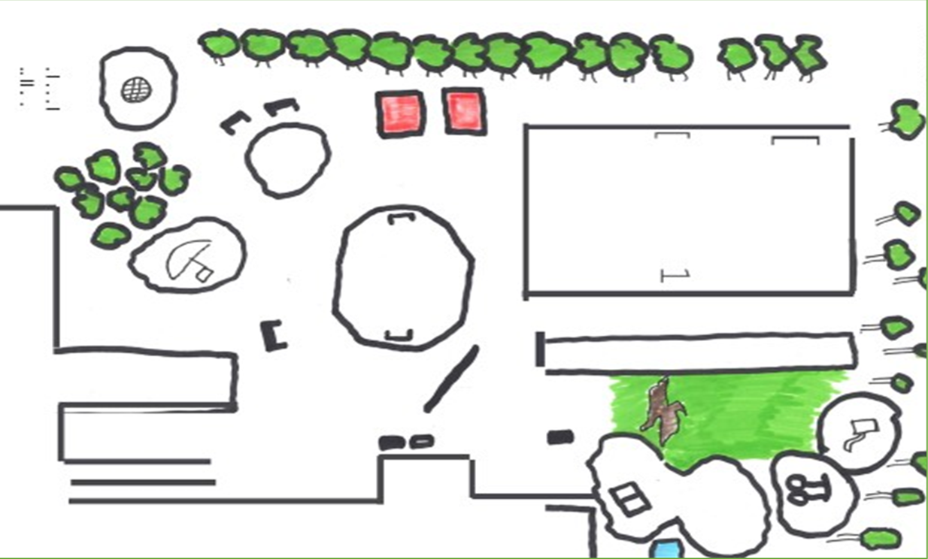
Förhållningssätt, roll och uppdrag
Utomhusmiljön
Elevinitierade aktiviteter
Var befinner du dig?
Hur och vad gör du?
Varför?
5-10 minuters diskussion i par

Slide 6
Fritidshemspedagogik
Den specifika platsen och praktiken i relation till uppdraget och i föreningen mellan omsorg och pedagogik
Meningsskapande - communities of practice (praktikgemenskap) Hur tidigare erfarenheter, social och kulturell miljö, innehåll samverkar
Fritidspedagogik
Starkt fokus på relationer och social kompetens, identitetsutveckling, tekniska och praktiskt-estetiska verksamheter samt rörelse, lek och utomhusverksamhet
Främja utvecklingen av läroplanens allmänna mål - del 1 och 2 i LGR22
Kan även vara mot del 5 beroende på tjänstgöring
Ett vidare begrepp

Slide 7
Undervisning i fritidshemmet
Fritidshemmet ska stimulera elevernas utveckling och lärande samt erbjuda dem en meningsfull fritid och rekreation. Utbildningen ska utgå från en helhetssyn på eleven och elevens behov (SFS 2010:800).
Undervisningen i fritidshemmet kompletterar förskoleklassen och skolan genom att lärandet i högre grad ska vara situationsstyrt, upplevelsebaserat och grupporienterat samt utgå från elevernas behov, intressen och initiativ (Skolverket, 2022).
Undervisningen i fritidshemmet ska komplettera förskoleklassen och skolan även genom att erbjuda eleverna rekreation och vila för hälsa och välbefinnande (Skolverket, 2022).
Vi har haft mycket fokus på det målstyrda fritidshemmet sedan vi fick en egen del i läroplanen, med styrd och formellt planerad undervisning som ibland blir väldigt likt skolans. Det här behöver vi fundera över…
Undervisning - ”sådana målstyrda processer som under ledning av lärare eller förskollärare syftar till utveckling och lärande genom inhämtande och utvecklande av kunskaper och värden” (Skollagen, 2010:800, 1 kap. 3).

Slide 8
Skollagen
”Elever ska erbjudas utbildning i fritidshemmet i den omfattning som behövs med hänsyn till vårdnadshavares förvärvsarbete eller studier eller om eleven har ett eget behov på grund av familjens situation i övrigt” (SFS 2010:800 kap. 14 §5).
”Barn ska ges den ledning och stimulans som de behöver i sitt lärande och sin personliga utveckling för att de utifrån sina egna förutsättningar ska kunna utvecklas så långt som möjligt enligt utbildningens mål (SFS 2010:800 kap. 3 §2).”
Vad säger denna text?
Att elever kan ha behov som gör att de kan gynnas positivt av att delta i fritidshemmets verksamhet, trots att deras vårdnadshavares arbets- eller studiesituation kanske inte kräver det.
Att fritidshemmets verksamhet förväntas bidra positivt till elevernas utveckling och lärande.
kunskaper, lärande och kunskapskrav + stöd i sin personliga utveckling

Slide 9
Det kompletterande uppdraget
Komplettera skolan både tids- och innehållsmässigt.
Genom att erbjuda eleverna fritidsaktiviteter som på skilda sätt knyter an till och förstärker arbetet med läroplanens mål.
Kunskaper/kompetenser/förmågor
Fritidshemmet kan även förstärka arbetet med skolans kunskapsinnehåll –
  lösa problem och omsätta idéer i handling på ett kreativt sätt.
Att stödja eleverna i deras lärande och utveckling mot att bli demokratiska och sociala medlemmar i fritidshemsgruppen liksom i samhället i stort.
Det kompensatoriska uppdraget
”uppväga skillnader i elevers förutsättningar att utvecklas så långt som möjligt enligt utbildningens mål”
Allmänt fritidshem och fler elevers tillgång till utveckling, lärande och en meningsfull fritid, SOU 2022:61 https://www.regeringen.se/rattsliga-dokument/statens-offentliga-utredningar/2022/11/sou-202261/

Slide 10








Professionellt medvetet förhållningsätt
Pedagogisk grundsyn Didaktik och metodik
Relationell kompetens Ämneskunskap
Fakta, färdighet, förtrogenhet, tyst kunskap

Slide 11
Didaktik i fritidshem?
Lärande i kontext
Synen på innehåll som mål och innehåll som medel
Att fånga tillfället i flykten
Att arbeta med långsiktiga, övergripande mål
Lärande med och ur barnperspektiv
(Hansen Orwehag, 2013)

Slide 12
Didaktiska modeller
Den curriculumteoretiska modellen (läroplansteoretisk)
    fokuserar dels på ämnesinnehåll men även på att sätta det specifika ämnesinnehållet i relation till de faktorer som utgör förutsättningar för undervisning och barns lärande
    mekaniska kunskapstest
Den bildningsdidaktiska modellen
    Fokuserar på att möjliggöra och skapa villkor för barn att bidra till utvecklingen av en autentisk demokrati.
En postmodern och poststrukturalistisk modell
    Fokuserar på elevernas erfarenhet och behov utifrån den konkreta kontexten – möte och samarbete

Slide 13
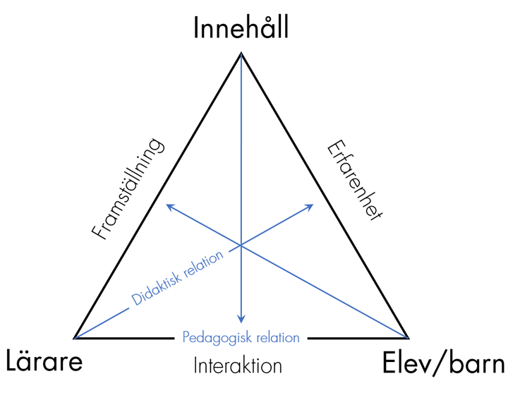
Didaktiska modeller

Slide 14

Didaktiska frågeställningar
För vem/vilka?
Med vem/vilka?
När?
Varför
Vad
Hur
Innehåll/mål/styrdokument
Personal/elever
Resurser

Slide 15
Genom undervisningen i fritidshemmet ska eleverna sammanfattningsvis ges förutsättningar att utveckla sin förmåga att:
pröva och utveckla idéer, lösa problem och omsätta idéerna i handling,
ta hänsyn till personliga behov av balans mellan aktivitet och vila,
skapa och upprätthålla goda relationer samt samarbeta utifrån ett demokratiskt och empatiskt förhållningssätt,
kommunicera med språkliga uttrycksformer i olika sammanhang och för skilda syften,
skapa och uttrycka sig genom olika estetiska uttrycksformer,
utforska och beskriva företeelser och samband i natur, teknik och samhälle, samt
röra sig allsidigt i olika miljöer samt förstå vad som kan påverka hälsa och välbefinnande

Slide 16
Informellt
Formellt
Semiformellt
Formellt – Lärande av ett utvalt stoff – primärt – mer reglerat
Informellt – Lärande sekundärt, aktivitet primärt
Grader av reglering – gråzon

Slide 17
Undervisningssituationer
Formella
Semiformella
Informella

Slide 18
Fritidshemmets didaktiska modell?

Slide 19
Att undervisa och göra didaktiska val
Att synliggöra och verbalisera det osynliga
Att uppmärksamma det som elever uppmärksammar
Att göra elever uppmärksamma – visa det som är under
Att leda genom att följa – att omsätta elevers intressen
Närhet och distans
Horisontella relationer
Värdegrundsaspekter - definiera

Slide 20
?
Planera för det informella lärandet?

Slide 21
Semi- och informellt lärande
Övervägande i fritidshemmets verksamhet?
Undervisning?
Planering?
Didaktiska val?
Utveckling och lärande som en bieffekt?
Kravet på att dokumentera ?
Pedagogiska planeringar?

Slide 22

Perspektiv
på ämneskunskap?

Slide 23
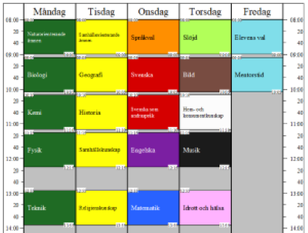
Ämneskunskap i fritidshem
Barns utveckling och lärande (motoriskt, socialt, kognitivt)
Barns intressen, behov och erfarenheter
Ex) Lek, socialisering, relationer, konflikter, identitet, grupprocesser, delaktighet och inflytande, mångfald, jämställdhet, jämlikhet, språkutveckling, estetiska uttrycksformer, barns kultur.
Del 1, 2 och 4 samt övriga styrdokument
Centrala innehållet i del 4

Slide 24
Lek
Diskutera:
Vilka val gör ni vid barns lek?
Hur möjliggör ni barns lek?
Hur skapar ni möjlighet för att lek blir tillgänglig för barn?
På vilka sätt kopplar ni barns egeninitierade lek till styrdokument?

Slide 25
Didaktiska val i praktiken
För vem/vilka, när, vad, varför, hur
Undervisning – målstyrda processer
….eleverna ska ges förutsättningar
Ni, ni, ni, ni !
  Förhållningssätt
  Bemötande
  Design av miljö och verksamhet
Reflekterande samtal och planering
Ramfaktorer – strukturella förutsättningar
Har eleverna getts
förutsättningar?

Slide 26
Förhållningssätt, roll och uppdrag
Kontext: Inomhusmiljön
Utgångspunkt: Elevinitierade aktiviteter
Var befinner du dig?
Varför och vad (syfte och mål)?
Hur gör du?
5-10 minuters diskussion i par

Slide 27
Snäva metoder
använda korrigerande och kompenserande åtgärder för att barnet/eleven ska passa in i aktiviteten
Värderelationsmetoder
ett vidare perspektiv bla genom att anpassa miljön för eleven

Slide 28

Syn på lärande och utveckling
Situerat lärande
Praxisgemenskap - lärande i samspel och interaktion mellan människor, där kontexten skapar och formar betydelsefulla och meningsfulla händelser till kunskap.
(Ex Lave & Wenger – communities of practice)
Kooperativt lärande
Två eller fler personer lär sig eller försöker lära sig något tillsammans – drar nytta av varandras kompetens och kunskap. Gemensamt mål - förlitar sig på varandra.
(Ex Chiu och Vygotsky – den proximala utvecklingszonen)
Transformativt lärande
Tankar, fördomar och perspektiv - Öppenhet för förändring ger ökad möjlighet att kunna lära sig.
(Ex Mezirov - Learning as transformation)

Slide 29
Centralt innehåll (Skolverket, 2022)
Kunskapsområden som anger vilket innehåll som ska behandlas i undervisningen över tid.
Det går dock inte att säga att alla elever i fritidshemmet har rätt att möta allt innehåll i undervisningen.
Kunskapsområdena behöver inte motsvara aktiviteter, moment eller teman.
Ett sätt att strukturera innehållet i läroplanen.
Tillsammans med eleverna - kunskapsområdena i sammanhang som är betydelsefulla för eleverna
Alltid möjlighet att komplettera med ytterligare innehåll utifrån elevernas behov och intressen.
Behöver alltså inte ses som separata arbetsområden – snarare ses som byggstenar som kan kombineras på olika sätt
Språk och kommunikation
Skapande och estetiska uttrycksformer
Natur och samhälle
Lekar, fysiska aktiviteter och utevistelse.

Slide 30
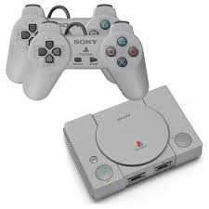
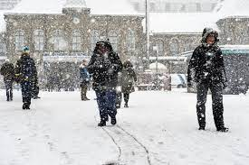
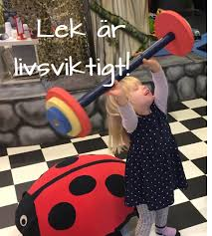

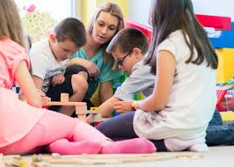
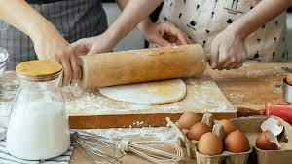
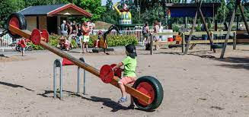

Slide 31

Språk och kommunikation
Utveckla elevernas förmåga att tänka, lära och kommunicera i olika sammanhang och för olika syften.
Samtala, lyssna, ställa frågor samt framföra egna tankar, åsikter och argument om olika områden.
Digitala verktyg och medier för kommunikation
Ord och begrepp som uttrycker behov, känslor, kunskaper och åsikter

Slide 32
Skapande och estetiska uttrycksformer
att skapa, ta del av och uttrycka sig genom olika estetiska uttrycksformer.
möjlighet att samtala om och reflektera över sitt eget och andras skapande.
få möta en bredd av skapande och därmed ges möjlighet att utveckla olika sätt att uttrycka sig på.
även digitalt.

Slide 33

Natur och samhälle
Aktuella samhällsfrågor, studiebesök, utforska närområdet, plantera ett frö och följa tillväxten, pröva sig fram i en digital miljö eller konstruera något med ett tidigare okänt material.
Utforska, uppleva, experimentera, observera, reflektera och ställa hypoteser systematisera den kunskap de har erövrat.
Matematiska resonemang och problemlösning
Byggande och konstruktion
Normer och regler
Etnicitet, könsroller, kroppsideal och konsumtion
Demokratiska värderingar, beslutsfattande och konflikthantering
Barnets rättigheter enligt barnkonventionen
Hållbar utveckling – val i vardagen
Närmiljön, trafiksäkerhet, föreningsliv

Slide 34

”Texter” som innehåll/metod
Foto, planscher, bilder
Böcker, sagor, serier
Filmer, tv-program, media
Social media
Skriven text, nyheter, musik
Tv- och dataspel
Leken

Slide 35
Lekar, fysiska aktiviteter och utevistelse
Initiera, organisera och delta i lekar.
Ge förutsättningar för olika lekar och stöd i att ta sig in i lek och pröva på olika roller i leken.
Lärmiljön och materials betydelse.
Idrotter och andra fysiska aktiviteter – tolkas brett.
Säkerhet och hänsyn till miljön vid utevistelse och vistelse i naturen – även sinnliga upplevelser.
Livsstilens betydelse för hälsan.

Slide 36
Lärares perspektiv?
Barns perspektiv?

Slide 37
Försöka förstå barnet

Slide 38
Sammanfattningsvis
Kollegialt och enskilt:
Informella verksamheten – förhållningssätt, anpassningar och didaktiska val
Hur möjliggör vi att eleverna ges förutsättningar att utveckla en eller flera av förmågorna (under denna termin)?
Samsyn? Gemensamt språk?
Förhållningssätt? Bemötande? Roller? Zoner?
Kunskap och kunnande?

Slide 39

Nulägesanalys – behov, intressen, förmågor, centralt innehåll, beteendeproblematik
Pedagogisk planering – dokumentation
Didaktiska val
Vem/vilka, var, varför, vad, när, hur?
Designa – semiformella och informella möjligheter
Produktiva frågor, modellera, positionera, horisontella relationer
Ramfaktorer?
Formellt ja - men hur? Informellt ja – men hur? Behov?

Slide 40
Professionellt medvetna
pedagogiska möjliggörare

Slide 41
Referenser i urval
Boström, L., Orwehag, M. & Elvstrand, H. (2022). På spaning efter fritidshemmets didaktik. Acta Didactica Norden, 16(1), 1–27. https://doi.org/10.5617/adno.8834
Boström, L., Orwehag, M. & Elvstrand, H. (2023). Didaktik i fritidshem ur svenska rektorers perspektiv: särskiljande föreställningar möter en pedagogisk praktik. Pedagogisk Forskning i Sverige (ahead of print). https://open.lnu.se/index.php/PFS/article/view/3164/3252?fbclid=IwAR2QB13wDl7xjakGG_Dg5uRi9vIWldKy9mtUX9eSHA5MMGVVmMV4sIvkl1Y
Broström, S. (2017). Didaktik for skolepædagoger - pædagoger i skolen. Hans Reitzels.
Gardesten, J. & Ackesjö, H. (2022). ”Titta blåsippor!”: Fritidshemslärares uppmärksamhet som didaktisk potential. Nordisk Tidskrift för Allmän Didaktik, 8(1), 53–67. https://doi.org/10.57126/noad.v8i1.10600
Holmberg, M. & Persson, M. (2022). ‘...för läraren säger att alla ska vara med’: Barns perspektiv på delaktighet i fritidshemmet. Luleå tekniska universitet. http://urn.kb.se/resolve?urn=urn:nbn:se:ltu:diva-91680
Lager, K. (2021). ”Som kompisar, fast vuxna”: relationens betydelse för barns aktörskap i fritidshem. Barn: Forskning om barn og barndom i Norden, 39(2–3), 29–45. https://doi.org/10.5324/barn.v39i2–3.3759
Lager, K. & Brännberg, I. (2022). Fritidspedagogiskt arbete. En bok om metodik. Studentlitteratur.
Lago, L. & Elvstrand, H. (2021). Sociala relationer i fritidshem. Natur & Kultur.
Lago, L. & Elvstrand, H. (Red.) (2022). Barn i fritidshem. Liber.
Pihlgren, A. S. (Red.) (2013). Fritidshemmets didaktik. Studentlitteratur.
Söderholm, J. (2019). Barns handlingsutrymme under skolans raster – en etnografisk studie. Högskolan Kristianstad. http://hkr.diva-portal.org/smash/get/diva2:1345648/FULLTEXT01.pdf
Söderholm, J. (2021). Didaktik i fritidshem: en diskursteoretisk studie av hur begreppet didaktik framställs. Högskolan Kristianstad. http://www.diva-portal.org/smash/get/diva2:1578487/FULLTEXT01.pdf

